Slide 1

Název školy: Základní škola a mateřská škola Domažlice , Msgre B. Staška 232, příspěvková organizace
Autor: Mgr. Jindřiška Šmídová
Název : VY_32_INOVACE_17_Christmas
Téma: Christmas
Číslo projektu: CZ.1.07/1.4.00/21.1437
Sada: Angličtina 8. ročník

Slide 2
Anotace
Ročník | 8. ročník
Druh materiálu | Prezentace pro interaktivní tabuli
Pomůcky | Sešit, psací potřeby
Cíl (inovace) | Procvičení a rozšíření slovní zásoby a znalostí o Vánocích a vánočních zvycích
Metodické pokyny | Prezentace je určena pro věkovou skupinu 11 – 15 let a slouží k seznámení žáků s kulturními zvyklostmi obyvatel anglicky mluvících zemí. Cílem je vysvětlit kdy a jak se slaví Vánoce, jejich průběh, typické symboly.

Slide 3
Christmas

Slide 4
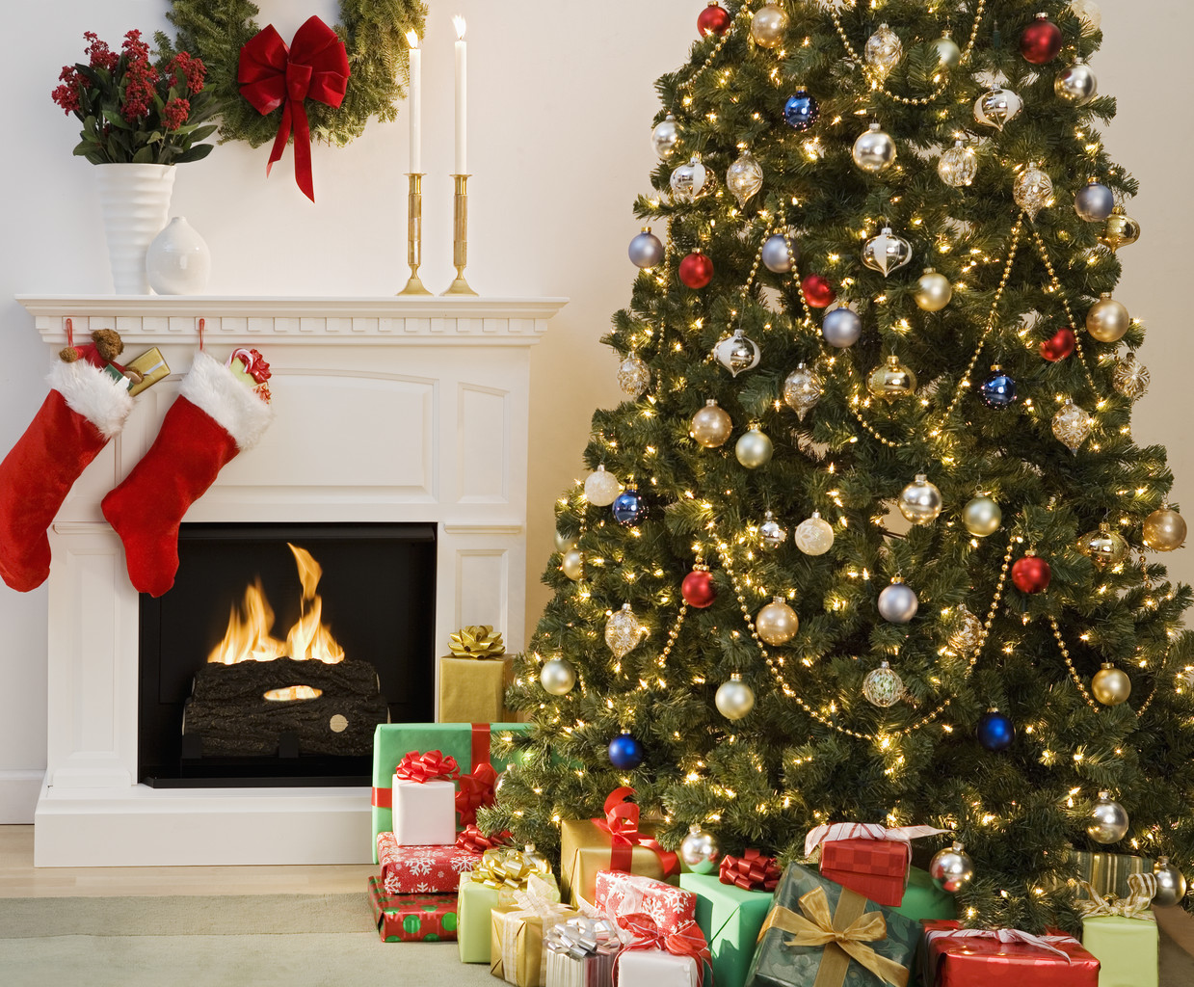

Slide 5
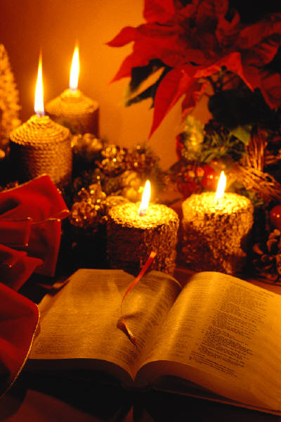
Do you like Christmas?

Slide 6


Do you know these words?
The Czech Republic
The Great Britain

Slide 7
Solution
The Czech Republic
The Great Britain
Holly
Father Christmas
Mistletoe
Baby Jesus
24th December – Christmas Eve
25th December – Christmas Day

Slide 8
Match
Christmas Eve
Christmas Day
Boxing Day
New Year‘s Eve
New Year‘s Day
31 st December
24 th December
1 st January
26 th December
25 th December

Slide 9
Solution
Christmas Eve
Christmas Day
Boxing Day
New Year‘s Eve
New Year‘s Day
24 th December
25 th December
26 th December
31 st December
1 st January

Slide 10
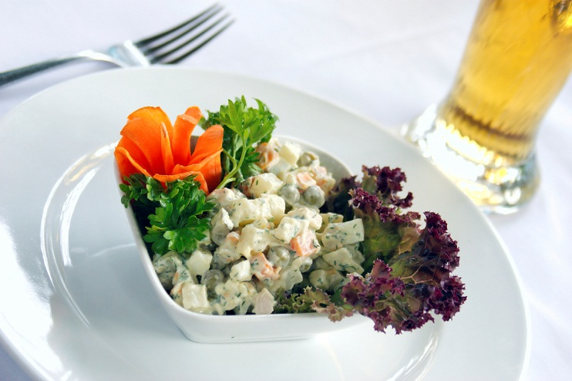
Typical for Czech Christmas

Slide 11

Typical for English Christmas

Slide 12

Solution
Kapr
Bramborový salát
Rybí polévka
Vánoční cukroví
Carp
Potato salad
Fish soup
Christmas sweets

Slide 13
Solution
Krocan
Brambory
Vánoční pudink
Vánoční dort
Turkey
Roast potatoes
Christmas pudding
Christmas cake

Slide 14
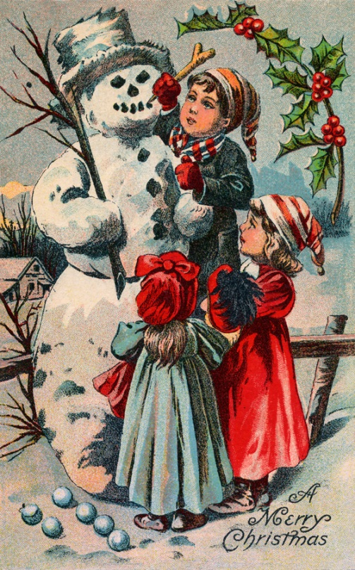
Write letter to Baby Jesus.
Dear Baby Jesus,
Christmas is coming and I am looking forward to your visit.
This year, I would like many things for Christmas .

Slide 15
Write letter to Baby Jesus.
First of all, I‘d like a __________________
As well, _______________________________
Finally,_______________________________
I have been a good ___________this year,
so I think I deserve these presents.
Thank you Baby Jesus, I am very excited.
Your ___________

Slide 16


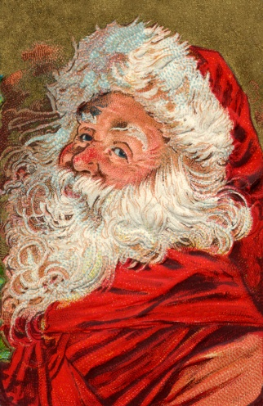

XMAS
J | Y | F | E | P | C | U | V | J | B
B | P | U | O | L | H | I | S | R | A
S | O | S | T | L | R | D | A | M | B
A | T | R | E | E | I | T | N | S | Y
L | A | M | L | B | S | S | T | C | L
A | T | S | T | W | T | U | A | A | L
D | O | G | S | C | M | S | N | R | O
H | E | W | I | W | A | E | G | P | H
Y | Y | G | M | J | S | J | E | T | U
L | I | G | H | T | S | K | L | J | P

Slide 17
XMAS
J | Y | F | E | P | C | U | V | J | B
B | P | U | O | L | H | I | S | R | A
S | O | S | T | L | R | D | A | M | B
A | T | R | E | E | I | T | N | S | Y
L | A | M | L | B | S | S | T | C | L
A | T | S | T | W | T | U | A | A | L
D | O | G | S | C | M | S | N | R | O
H | E | W | I | W | A | E | G | P | H
Y | Y | G | M | J | S | J | E | T | U
L | I | G | H | T | S | K | L | J | P

Slide 18
Citace
1.Ilustrace : www. office. microsoft.com

